Slide 1


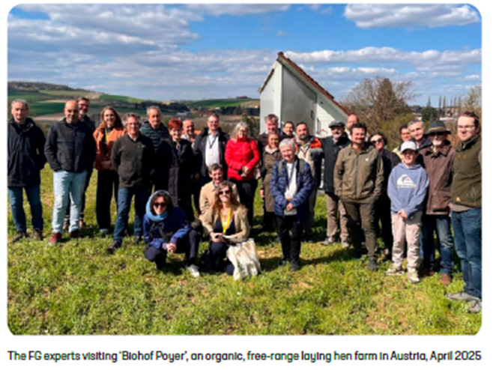
POTREBA PO ALTERNATIVNIH REŠITVAH
ZA DIFERENCIACIJO ŽIVALSKIH IZDELKOV
Zakaj ?
Naloge fokusne skupine
Sektor živinoreje je doživel velike spremembe – intenzifikacijo, specializacijo, genetski in prehranski napredek, kar je prispevalo k večji proizvodnji in samopreskrbi z živalskimi proizvodi, hkrati pa je ta razvoj prinesel tudi nekatere negativne učinke:
okoljske obremenitve; ok. 65 % emisij TGP kmetijstva prispeva živinoreja (Schiffler et al., 2024);
izguba biotske raznovrstnosti;
zaskrbljenost za dobrobit živali (za >80 % državljanov EU je to ključno vprašanje; EC, 2023);
povečano zdravstveno tveganje za ljudi zaradi pretiranega uživanja živil živalskega izvora (23-33 %; Cooking et al., 2020);
kmetje so močno odvisni od subvencij SKP;
slabšo kakovost življenja kmetov (nizki dohodki, velika delovna obremenitev; Martin et al., 2022).
Potrošniki so vse bolj obveščeni in zahtevni - iščejo izdelke, ki so v skladu z njihovimi osebnimi vrednotami glede kakovosti in načina reje živali.
Sektor živinoreje se tako sooča z vse večjimi družbenimi pritiski povezanimi z izzivi trajnostne reje ter neugodnimi tržnimi razmerami, zato so potrebne alternativne rešitve – diferenciacija.
Identificirati dobre prakse ter inovativne pristope, strategije in poslovne modele za diferenciacijo proizvodov (atributi kakovosti proizvodov, intenzivni/ekstenzivni sistemi reje, strategije prehrane, reje in dobrobit živali);
Opredeliti instrumente in orodja, ki kmetom pomagajo pri uvajanju poslovnih modelov diferenciacije živinorejskih proizvodov (sheme označevanja in blagovnih znamk, orodja za sledljivost, certifikacija, kazalniki uspešnosti)
Zbrati dobre primere komunikacijskih rešitev in orodij za diferenciacijo, ki omogočajo učinkovit pristop k trgu ter posredovanje objektivnih informacij potrošnikom in državljanom;
Opredeliti raziskovalne potrebe iz prakse povezane z diferenciacijo proizvodov, ter predlagati smernice za nadaljnje raziskave;
Raziskati in opredeliti, katere in kako lahko IKT-tehnologije, orodja (npr. potrošniška omrežja na Facebooku) pomagajo zlasti proizvajalcem na oddaljenih območjih;
Predlagati inovativne ukrepe in ideje za operativne skupine (EIP projekti).
Fokusna skupina 'Alternative solutions for livestock product differentiation‘
je pripravila poročilo v katerem so zbrani primeri dobrih praks, inovativnih rešitev in pristopov povezanih z diferenciacijo kakovosti, organizacije verig vrednosti ter inovativnih trženjskih in promocijskih pristopov ter poslovnih modelov .
Fokusna skupina je vključevala 20 strokovnjakov iz članic EU, ki se je sestala trikrat v obdobju 2024-2025.
Poročilo in informacije dostopno na povezavi https://eu-cap-network.ec.europa.eu/publications/eu-cap-network-focus-group-alternative-solutions-livestock-product-differentiation_en

